Slide 1
Exerciții de orientare spațială
PROFESOR: HERLAȘ MIRELA

Slide 2
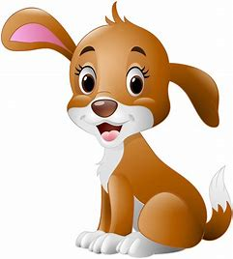
HAM! HAM!
HAM! HAM!

Slide 3
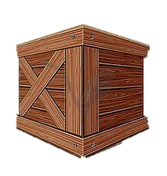
CUTIE
C
U
T
I
E

Slide 4
Unde este cățelul?
CĂȚELUL ESTE LÂNGĂ CUTIE.

Slide 5
Unde este cățelul?
CĂȚELUL ESTE ÎN FAȚA CUTIEI.

Slide 6
Unde este cățelul?
CĂȚELUL ESTE ÎN SPATELE CUTIEI.

Slide 7
Unde este cățelul?
CĂȚELUL ESTE SUB CUTIE.

Slide 8
Unde este cățelul?
CĂȚELUL ESTE PE CUTIE.

Slide 9
Unde este cățelul?
CĂȚELUL ESTE ÎN CUTIE.

Slide 10
HAM! HAM!
HAM! HAM!

Slide 11
BRAVO, COPII!!!!

